Slide 1
Program LEAF in projekt Raziskovalci biotske raznovrstnosti

Slide 2
Program:
13.00 – 13.45: Predstavitev programa LEAF, priporočila za izvedbo programa, gozdni cikel, nagrada LEAF, praktični primeri in napotki.
13.45 – 13.50: Odmor
13.50 – 14.10: Pregled projekta Raziskovalci biotske raznovrstnosti, pregled anket, praktični primeri in napotki.
14.10 – 14.40: Praktična delavnica: mreža življenja.
14.40 ‒ 14.55: Razjasnimo dileme (diskusija).
14.55 – 15.00: Zaključek delavnice.

Slide 3
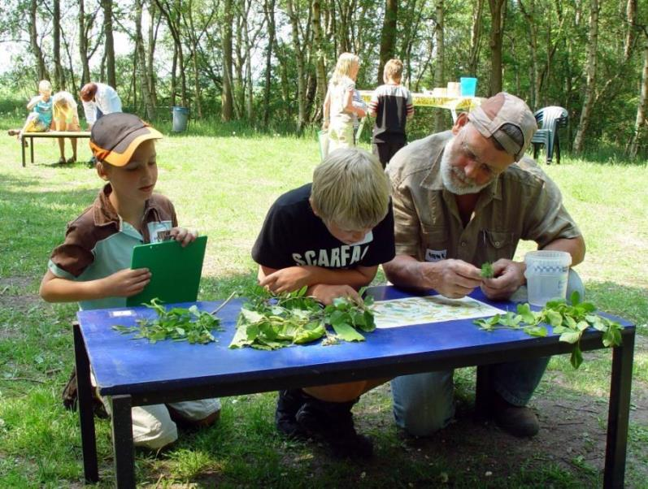
Progam LEAF – Znanje o gozdovih

Slide 5
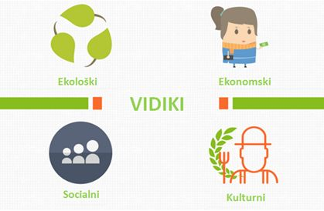
Program LEAF
Program LEAF spodbuja okoljsko izobraževanje skozi ozaveščanje učencev, učiteljev in širše skupnosti.
Program LEAF je namenjen šolam vključijo pa se lahko tudi druge izobraževalne organizacije
Program LEAF odraža vse funkcije gozdov:

Slide 6
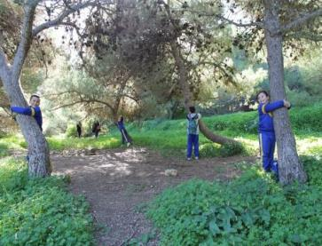
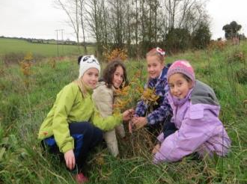
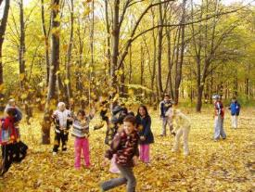
Namen programa LEAF
Povečati stopnjo ozaveščenosti in znanja o ključni vlogi gozdov za trajnostno življenje na našem planetu.
Spodbuditi dejavnosti, ki bodo pomagale učencem doseči večjo stopnjo okoljske zrelosti, ne glede na starost in predznanje.

Slide 7
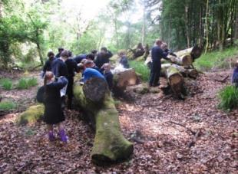
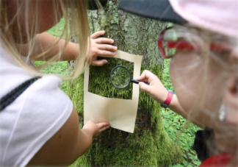
Cilji programa LEAF
Zagotoviti učencem, da:
se naučijo uživati zunaj,
doživljajo in opazujejo naravo,
razumejo ekološko mrežo,
razumejo medsebojni vpliv človeka in narave,
sprejemajo odločitve o okolijskih zadevah,
imajo odgovoren odnos do prihodnosti.

Slide 8
Teme programa LEAF

Slide 9
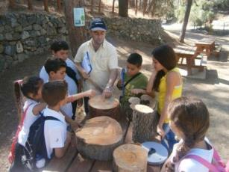
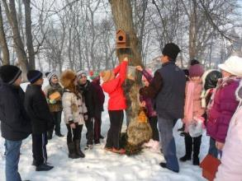
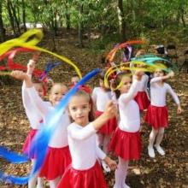
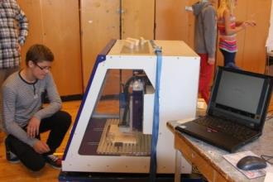
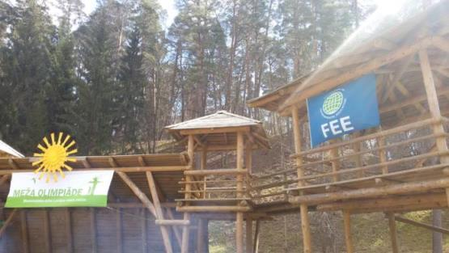
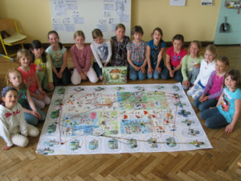
http://www.leaf.global/projects-1/2015/10/16/tree-planting-sweden

Slide 10
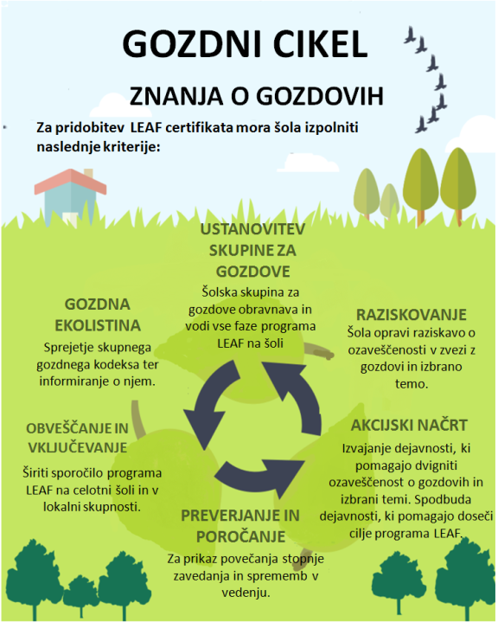

Slide 11
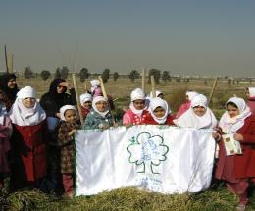
Nagrada LEAF
Nagrada LEAF - šole, ki dokončajo gozdni cikel so nagrajene s certifikatom.
Štiri stopnje nagrade LEAF:
Registracija
Izvedba gozdnega cikla
Zahtevek
Certifikat

Slide 12
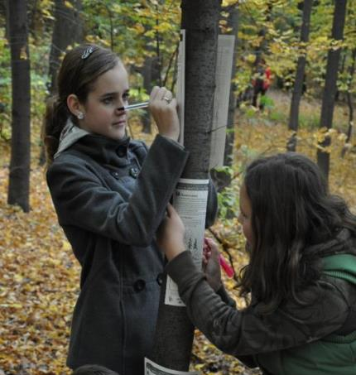
Letno posodobljene informacije
Država
Leto začetka programa
Načrt izvedbe programa LEAF
Število sodelujočih šol
Število sodelujočih učiteljev
Število sodelujočih učencev
Število posajenih dreves
Pozitiven vidik
Negativni vidik

Slide 13
Program LEAF
Obiščite spletno stran mednarodnega programa: http://www.leaf.global/
PARTNER PROGRAMA LEAF V SLOVENIJI:

Slide 14
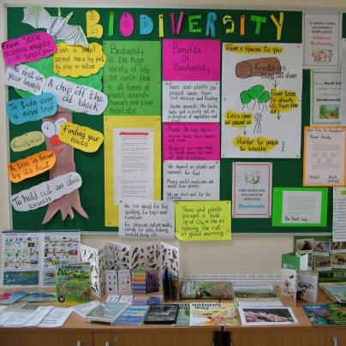
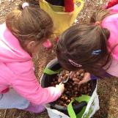
V praksi?
1. IZOBRAŽEVANJE/AKTIVNOSTI V NARAVI (OUTDOOR EDUCATION/LEARNING)
Aktivnosti v naravi lahko potekajo v okviru rednega izobraževanja v naravi v bližnji okolici šole.
Če to ni možno, odpeljimo otroke na ekskurzijo.
Kombinacija aktivnosti na prostem in nadgradnja pridobljenih izkušenj v razredu je pot do celotnega razumevanja učenja o gozdovih.
Izbrana tema se izvajajte v kombinaciji aktivnosti v naravi in s sintezo pridobljenih izkušenj v razredu (temo lahko vključimo v medpredmetno povezovanje).

Slide 15
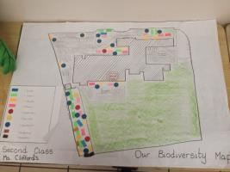
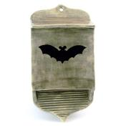
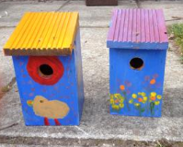
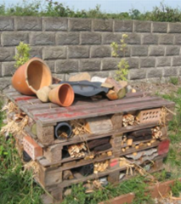
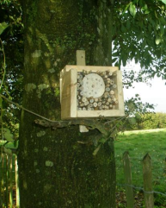
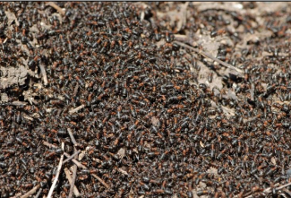
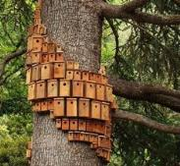
Izdelajmo ptičjo/netopirjevo hišico
Doživljajski sprehod
Izdelovanje zemljevida habitata
Umetnikova paleta
Ptičja perspektiva
Prepoznavanje s tipanjem
Koncert v naravi
Hotel za žuželke
Male zverinice
Mreža življenja

Slide 16
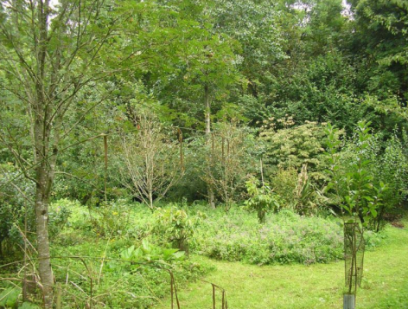
“UŽITNI” GOZDNI VRTOVI
Gozdni vrt temelji na trajnicah.
Šolsko leto se ne prilega rastlinskim pridelkom, saj so šole zaprte v obdobju rasti in nabiranja.
Rastline, ki potrebujejo poleti čim manj pozornosti in nege.
Plodijo oz. so lahko hrana v času pouka.
Odlična habitat za divje živali.
Lep prostor.
Možnosti za učenje.

Slide 17
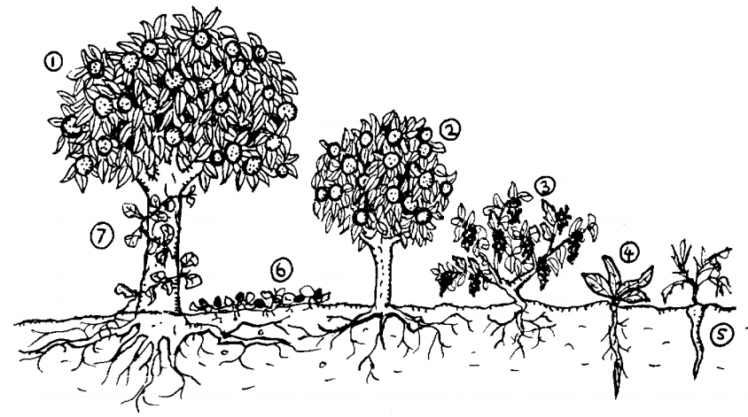
GOZDNI VRT
1. Krošnje (velika sadna drevesa in drevesa z lupinastim sadjem) 2. Nižja drevesna plast (pritlikavo sadno drevje) 3. Sloj grmičevja (ribez in jagodičje) 4. Zelišča (gabez, ognjič) 5. Rizosfera (korenovke) 6. Površina tal (pritlehna npr. jagode) 7. Vertikalni sloj (plezalke, ovijalke)

Slide 18
IZBIRA + PRIDELOVANJE SVOJE ZALOGE RASTLIN
Rastlina | Pomen v naravi | Druga uporaba | Letna ali trajna rastlina | Sloj gozda
Gabez | Nektar za žuželke, predvsem čmrlje. | Dodajte na kompost ali pa uporabite kot zastirko. Naredite rastlinsko krmo - še posebej dobro za rastline s sadeži. | Trajnica | Zelišče
Bezeg | Nektar iz cvetov za žuželke. Jagode za ptice in žuželke. | Sredstva proti mrčesu – iz listov. Sadje - lakmusov test. Posadite ga v bližini komposta. | Trajnica | Krošnje
Ognjič | Nektar za žuželke. | Vrtni odganjalec insektov. Napovedovalec vremena – cvetovi se pred dežjem zapro. | Letna rastlina, zaseje se sama | Zelišče
Milnica | Hrana za nekatere metuljeve in moljeve gosenice. | Iz celotne rastline lahko naredimo blago milo. | Trajnica | Zelišče

Slide 19
Rastlina | Letna ali trajna rastlina | Sejanje semen v zaprtih prostorih | Presajeno ven | Pridelek pobiramo | Nega
Jagodičje, katerega plodovi so zreli jeseni | Trajnica |  | Januarja kupite sadike (palice) in posadite | September/ oktober | V novembru po obiranju plodov, narežite palice
Brstični ohrovt | Letna | Zgodaj marca | Začetek – sredina maja | Od oktobra do januarja | Dobro zalivati. Po presaditvi ven naredite zastirko.
Brokoli | Letna | Zgodaj marca | Začetek – sredina maja | Od februarja /marca | Dobro zalivati. Po presaditvi ven naredite zastirko.
Solata | Letna | Od marca | Ko ima rastlinica 5 listov | Maj/junij | Pasti za polže
Bučke | Letna | April | Pozno v maju | September/ oktober | Dobro zalivati. Po presaditvi ven naredite zastirko.
Zgodnji grah | Letna | Zgodaj marca | April | Junij | Zalivajte. Podpora iz palic in vej
Bob | Letna | Februarja sejemo direktno v zemljo |  | Maj/ junij
Sadno drevje | Trajnica | Mlado drevje posadimo v zimskih mesecih |  | Odvisno od vrste. Avgust-oktober | Pri zasaditvi uporabite zastirko. Pozimi obrežite

Slide 20
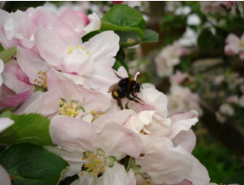
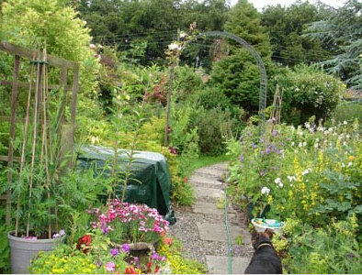
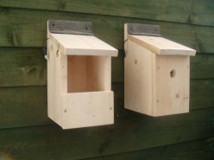
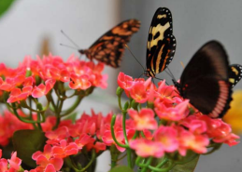
BIODIVERZITETA NA NAŠEM VRTU
Pritegnili divje živali: metulje, čebele, ptice, žuželke, netopirje
Avtohtone rastline – privabijo avtohtone živali!
Rastline z zgodnjo, srednjo in pozno sezono cvetenja
Divje cvetice, travniške cvetice, drevesa, grmičevje
Sadje, mrtvi material
Žive meje, divji koridorji
Hišice za netopirje/ptice, hoteli za žuželke
Pot biotske raznovrstnosti

Slide 21
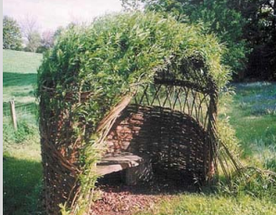
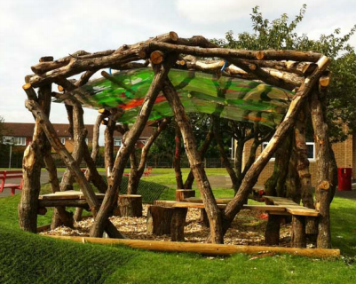
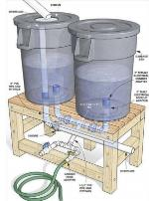
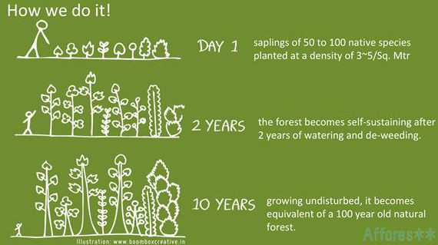
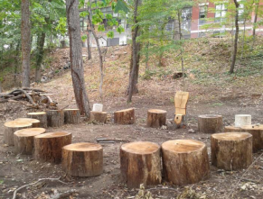
UČILNICA V NARAVI
https://mail.google.com/mail/u/0/#inbox/1517ca64913f46eb?projector=1

Slide 22
Gojenje gozdov in saditev dreves
Saditev dreves je dober način za spoznavanje gozdov. Več let lahko spremljamo njihov razvoj.
Vzpostavimo stik z lokalnimi gozdnimi organizacijami, da skupaj poiščemo prave razvojne smernice: da najdete prostor in drevesa, ki bi jih posadili.
Preden se lotimo saditve, proučimo in se naučimo o saditvi dreves še kaj več.
Kako sadimo drevesa?
Ne pozabite, da drevesa živijo!

Slide 23
Ključno!
Ključne aktivnosti programov Ekošola in LEAF temeljijo na ozaveščanju/ozaveščevalnih aktivnostih, ki zahtevajo:
Dolgoročen in sistematičen pristop
Konsistentnost
Vključevanje otrok in mladostnikov v načrtovanje in izvajanje aktivnosti
Možnost podajanja in pridobivanje povratnih informacij
Segmentacijo ciljnih skupin (prilagajanje komuniciranja, promocije) oziroma deležnikov:
Otroci, učenci, dijaki, študentje
Mentorji
Vodstvo šole
Starši
Župani, lokalna skupnost
Mediji
Širša javnost

Slide 24
GLOBALNI POGLED
ZN objavi nove cilje trajnostnega razvoja
25. 9. 2015 zbrali svetovni voditelji držav članic OZN v New Yorku, da skupaj sprejmejo NOVE CILJE TRAJNOSTNEGA RAZVOJA (SDG)
Agenda 2030 za trajnostni razvoj - kot evolucija Razvojnih ciljev novega tisočletja (MDG: Millenium Develepoment Goals)
Služilo za vodilo politiki v naslednjih 15 letih
Razvijati partnerstva s širokim naborom deležnikov, da dosežejo trajne spremembe
Cilj 4.4.: do leta 2030 bistveno povečati število mladih in odraslih z ustreznimi veščinami, vključno s tehničnimi in poklicnimi veščinami, za zaposlitev, dostojne službe in podjetništvo

Slide 25
Ekošolski projekt v sodelovanju s Toyoto in Kraljevimi botaničnimi vrtovi KEW
Projekt je osredotočen na raziskovanje biotske raznovrstnosti s posebnim poudarkom na rastlinah in z njimi povezanimi vrstami.
Cilj projekta je izobraziti učence o biotski raznovrstnosti, njenem pomenu in jih spodbujati, da sprejmejo pozitivne ukrepe.
Partnerji:
Fundacija za okoljsko izobraževanje,
TME – Toyota Fund for Europe,
Kew, angleški Kraljevi botanični vrtovi.

Slide 26
V prvem letu sodeluje10 držav:
Belgija | Latvija
Danska | Poljska
Nemčija | Slovenija
Irska | Španija
Italija | Turčija
303 šole

Slide 27
Koraki
Prvi korak – Registracija
Šole in vrtci, ki želijo sodelovati, se registrirajo pri nacionalnem koordinatorju (NO).
NO registrira šole in jih vpiše v bazo podatkov FEE.
Drugi korak – Pregled do 15.1.2015
Pregled s pomočjo ankete o biotski raznovrstnosti.
Zemljevid habitata.
Tretji korak – Ukrep
Povečanje ravni zavedanja.
Povečanje števila (če je mogoče) avtohtonih vrst in vrstne pestrosti v okolici šole.
Četrti korak – Spremljanje in vrednotenje
Ovrednotiti je potrebno stopnjo ozaveščenosti, s ponovno proučitvijo ankete o biodiverziteti, ki je bila opravljena na začetku leta.
Oceniti je treba napredek pri praktičnih izboljšavah.
Peti korak - Poročanje
Šole o napredku poročajo NO.
NO odda skupno poročilo FEE.

Slide 28
Ključnega pomena je ozaveščanje!
Dvignite zavest o biotski raznovrstnosti in njenem pomenu med učenci in zaposlenimi ter pokažite napredek, ki ste ga dosegli.
% povečanja ravni zavedanja

Slide 29
Drugi korak – Pregled
Anketa o biotski raznovrstnosti.
Zemljevid habitata okolice šole/vrtca in beleženje prisotnih vrst.

Slide 30
Anketa o biotski raznovrstnosti (5-6 let)

Slide 31
Anketa o biotski raznovrstnosti(6-7let)

Slide 32
Anketa o biotski raznovrstnosti Navodila

Slide 33
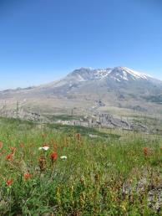
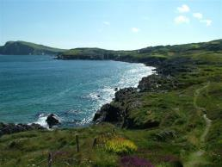
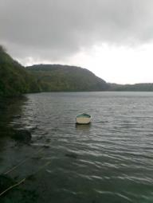
Raznolikost habitata
Celinske vode in mokrišča
Marine in obala
Gozd
Travišča
Živa meja
Kmetijske površine
Gore
Mesta in vasi

Slide 34
Kartiranje habitata
Zemljevid habitata prikazuje geografsko porazdelitev različnih habitatov znotraj določenega območja.
Kaj je namen kartiranja habitatov?
Povečanje stopnje biotske raznovrstnosti.
Pomoč pri zaščiti območja/prisotnih vrst.
Spodbuditi zanimanje.

Slide 35
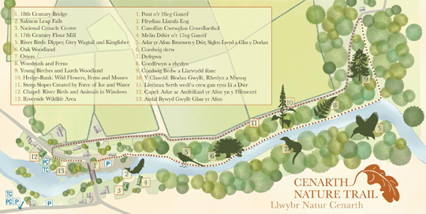
Primeri
Zemljevid, ki prikazuje zaščitena območja
Zemljevid, ki spodbuja k ogledu določenega območja

Slide 36
Priprava
Kako veliko območje boste kartirali?
Kako podrobno boste kartirali območje?
Kakšna sredstva imate na voljo(čas/denar/material/podatki)?
Biološki in fizikalni parametri?
Je območje varno(npr. brez strupenih rastlin)?

Slide 37
Potreben material
Velik papir za zapiske
Svinčniki, barvice …
Odločite se za kode / simbole, preden začnete kartiranje.
Če kartiranje poteka zunaj šolskega okoliša
Lokalni in regionalni zemljevidi za referenco.

Slide 38
Prva možnost – uporaba Google Maps

Slide 39
Druga možnost – Narišite zemljevid območja in označite meje

Slide 40
Kartiranje habitata
V učilnici:
Natisnite / narišite zemljevid območja in označi meje
Na terenu (skupinsko delo):
Sprehodite se po celotnem območju, ki ga boste kartirali & pripravite grob oris habitata.
Razmejite različne enote habitata & identificirajte jih z uporabo simbolov.
Ugotovite katere dominantne vrste so prisotne (splošno ime vrste).
Dodajte simbole.
Pripravite spremljevalne ciljne opombe(na zemljevidu ali v posebnem zvezku).

Slide 41
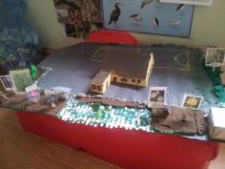
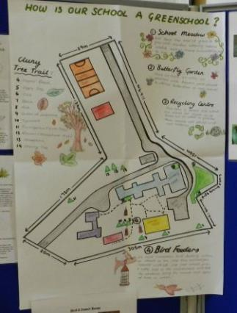
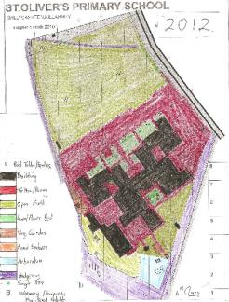
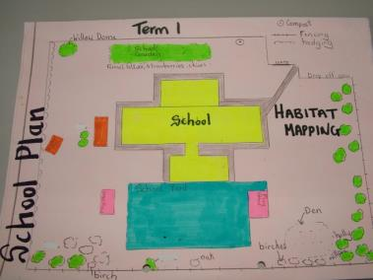
Kartiranje habitata
Nadaljnji ukrepi (kot skupina ali individualno):
Pripravite barven zemljevid habitata vašega izbranega območja, ki bo vseboval tudi habitatne kode (legenda).
Dodajte kode (npr. slika) za dominantne vrste, uporabite npr. splošna imena vrst.
Dodajte ciljne simbole in spremne opombe.

Slide 42
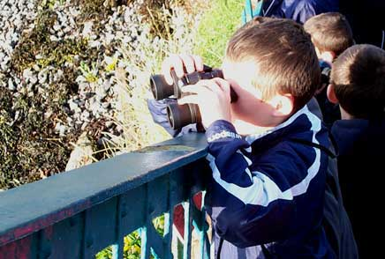
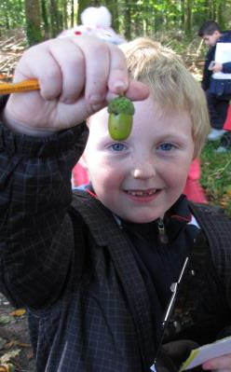
Raziščite svoj habitat!

Slide 43
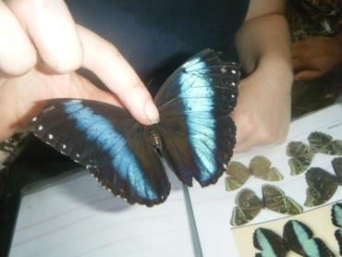
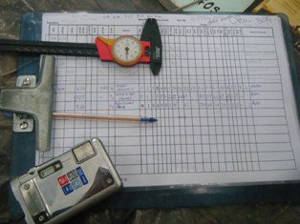
Zabeležite prisotne vrste

Slide 44
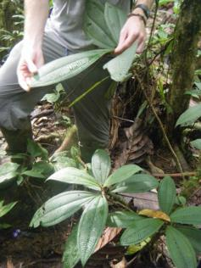
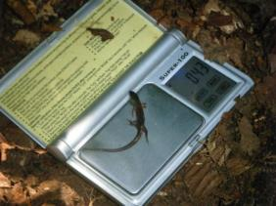
Kako raziskovati in evidentirati?
Zastavite si nekaj vprašanj in odgovore zabeležite v “raziskovalni zvezek”.
Kaj boste raziskovali – rastline, živali, insekte, ptice?
Kateri del leta je? Pomlad, poletje, jesen, zima?
Kakšno je vreme?
POZOR! Letni čas in vremenske razmere lahko vplivajo na biodiverziteto.
Kje se nahajate/kakšen habitat raziskujete?

Slide 45
Primer – Raziskovalni zvezek
Datum | Vreme | Kraj | Habitat | Zapiski
6. maj | vetrovno | hrastov gozd | mešani gozd | mali koprivar
30. julij | oblačno | sprehod do ribnika | Plitvi ribnik (lotsveliko rastlin) | žaba
3. avgust | sončno & veter | sprehod do šole | živa meja | veliko majhnih ptičev
14. september | sončno | park | mešano (trave/drevesa/ grmovje)

Slide 46
Primer znanstveno podatkovnega lista
Ime raziskovalca* | Ime vrste* | Referenčna mreža (iz 6 številk, če je mogoče)* | Datum* | Lokacija* | Država | Številčnost | Komentar
Ime osebe/oseb, ki so izvedle opazovanje. | Ime opazovane vrste. | Referenčna mreža šestih številk, koordinate s katerimi se določi 100 m kvadrat. Najprimernejša oblika je: | Datum, na katerega je bilo zabeleženo opazovanje. | Opis, kjer ste opazili opisani organizem. Na primer: "Kilometer severno od Jurčkovega križa".
Rachel Boyle | Mali koprivar | M518152 | dd/mm/llll |  | Slovenija | 1 | Počival na grmu
Prvih 5 stolpcev je obveznih. Neobvezni stolpci so priporočljivi kjer lahko podatke dobite brez težav. Morda boste želeli dodati svoje stolpce, ki bi ustrezali vašim podatkom, na primer: višina, položaj, faza življenjskega cikla ... Dodate lahko toliko stolpcev, kolikor jih želite.

Slide 47
Nikoli ne nehajte raziskovati …
Nikoli ne veste kaj boste našli!

Slide 48
Tretji korak- Ukrep
Povečajte raven zavedanja.
Če je mogoče povečajte število avtohtonih vrst in vrstne pestrosti.
Ukrep | Oseba/skupina, ki je odgovorna | Časovni okvir
Izvesti raziskavo o biotski raznovrstnosti med učenci in zaposlenimi | Učenci in učitelji | Do sredine decembra
Zemljevid habitata in biotska raznovrstnost okolice naše šole | Učenci in učitelji | Do sredine decembra

Slide 49
Tretji korak - Ukrep
Povečajte raven zavedanja
Razvijte nov zakonik (plakat / slogan / projekti).
Analizirajte ankete iz Pregleda.
Raziskava habitata / vrst (dom/šola/lokalno območje).
Razvijajte povezanost z naravo.
Pozanimajte se o vrstah, značilnih za vaše lokalno območje.
Ustvarite svojo “učno pot”.
Raziščite prehranjevalne verige(najrazvitejši današnji plenilec je …?)

Slide 50
Tretji korak – Ukrep
Praktične izboljšave
Zgradite ptičje hišice (star les).
Ustvarite “divjo” učilnico v naravi (ribnik, kup drv, listni zbiralnik, hotel za žuželke …).
Naredite “organske šolske gredice”.
Del šolskega območja pustite “neurejenega” (žive meje/travnata površina)
Posadite avtohtone vrste (drevesa, cvetje, zelenjava …)

Slide 51
Četrti korak – Spremljanje & vrednotenje
Pozor:
Povečanje števila je lahko težavno za vrednotenje.
Ne bodite razočarani, dejanja so enako pomembna kot rezultati!
Ob koncu prvega leta ponovite”pregled”.
Ocenite stopnjo zavedanja
Ponovite anketo o biotski raznovrstnosti.
Ocenite napredek pri praktičnih izboljšavah
Ustvarite nov zemljevid habitata ali novosti dodajte že v obstoječega.
Prepoznajte praktične izboljšave (kup drv, ptičja hišica).
Se je število opažanj/število posamezne vrste povečalo?
Se je vrstno bogastvo povečalo?

Slide 52
Vzorec grafa, ki prikazuje povečanje ravni ozaveščenosti med začetkom in koncem prvega leta

Slide 53
Primer zemljevida habitata v prvem letu

Slide 54
Povezava z učnim načrtom
Matematika – matematična analiza podatkov(grafi/razpredelnice).
Naravoslovje – preučevanje habitatov in vrst, družin živali in rastlinskih struktur.
Umetnost in tehnika – oblikovanje plakatov, izdelava in poslikava ptičjih hišic ...
Jeziki – lahkotne teme, imena vrst v različnih jezikih.
Geografija – kartiranje okolice šole.
Zgodovina – izguba habitata/ vrst skozi čas.
‘”Naj naša generacija varuje vse stvaritve narave”

Slide 55
Peti korak – Poročilo
Šole o napredku poročajo nacionalnemu koordinatorju.
Šole svoje zgodbe objavijo na spletni platformi.
Nacionalni koordinator poroča FEE.
FEE poroča Toyoti.
Vsa poročila so na voljo konec poletja 2016 .

Slide 56
Pogled naprej …
September 2016 – dodamo skupine 7-8 let & 8-9 let
September 2017 – dodamo skupine 9-10 let & 10-11 let
September 2018, 2019 so vključene vse starostne skupine

Slide 57
Spletne strani: Podio in Exposure
https://slovenia.exposure.co/

Slide 58
"Biotska raznovrstnost je temelj delovanja ekosistemov, od katerih je odvisna naša hrana in sveža voda, naše zdravje in rekreacijo, ter varstvo pred naravnimi nesrečami. Izguba biotske raznovrstnosti vpliva na nas kulturno in duhovno "
Ban Ki-moon, Secretary General of the United Nations

